Slide 1
Notes:
Proposition : L’enseignant laisse les élèves s’exprimer librement sur la première de couverture. Si des remarques font écho à leur vécu , les auteurs ont proposé des pistes pour y répondre…
Si les remarques portent sur le contenu de l’histoire, l’enseignant les accueille sans les valider ou les invalider.

Slide 2
ETAPE 1 :
APPORTER DES ELEMENTS DE COMPREHENSION AVANT DE DE PRESENTER L’ALBUM

Slide 3
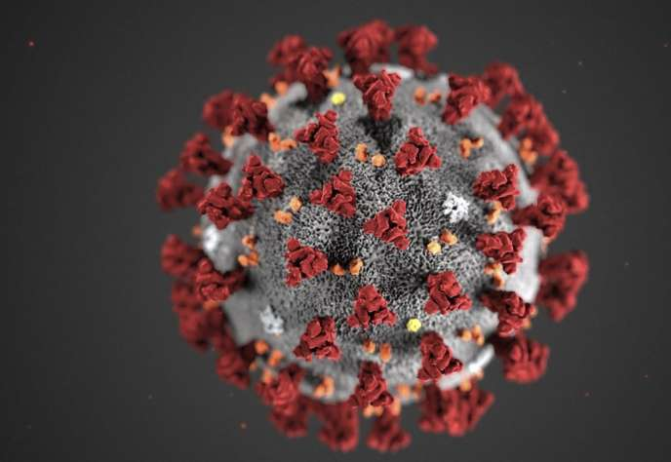
Notes:
De quoi s’agit –il?
Analogie avec la première de couverture?
L’enseignant introduit la notion de VIRUS s’il n’a pas été nommé, amène les élèves à s’exprimer sur la taille du virus COVID.

Slide 4
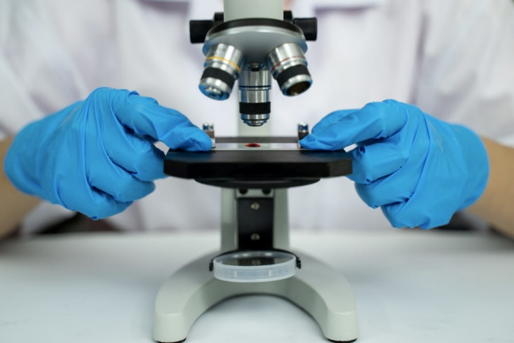
Notes:
L’enseignant nomme l’objet si les élèves ne le font pas spontanément et les questionne sur sa fonction.
Qui est cette personne? Que fait-elle? Pourquoi utilise t-elle ce microscope?
Et nous, dans la vraie vie?

Slide 5
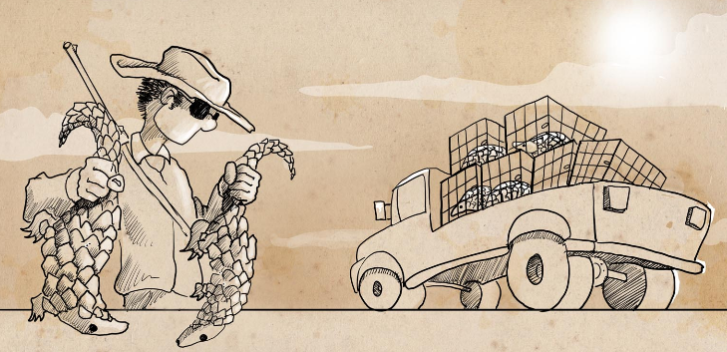
Notes:
Voici une illustration de l’histoire que je vous raconterai plus tard.
(Demander aux élèves de décrire cette illustration (les animaux / le personnage : qui est-il? Que fait-il? Pourquoi fait-il cela?
→ Un chasseur / Un braconnier/ le pangolin)

Slide 6
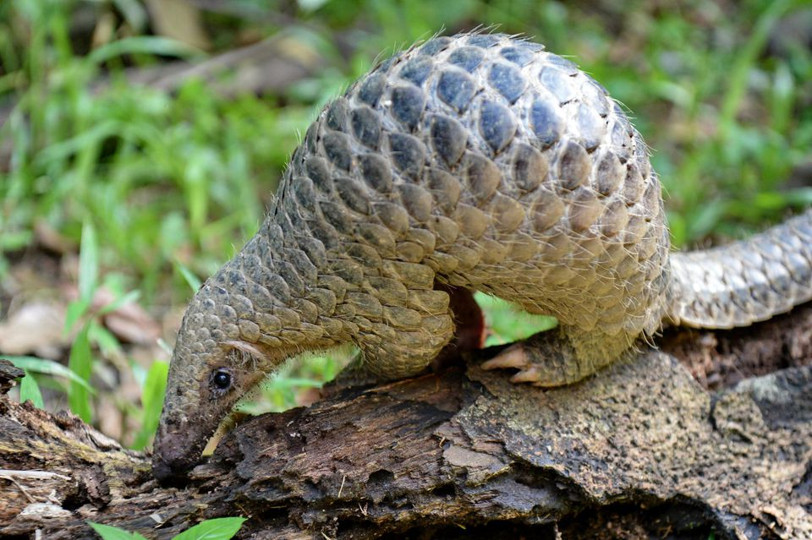
Notes:
Présentation du pangolin : description (notamment les écailles) . Ressemble t-il à un animal connu des enfants? (Si le fourmilier est cité, cf diapositive suivante)

Slide 7
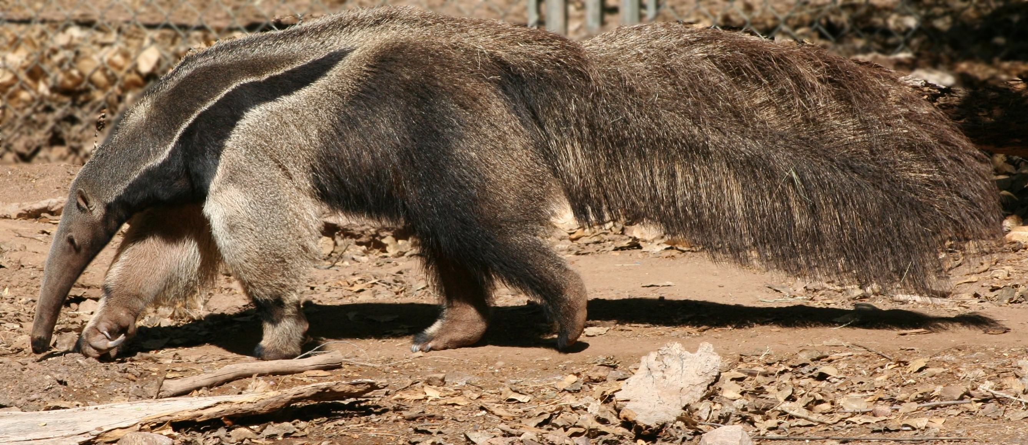
Notes:
Un fourmilier

Slide 8
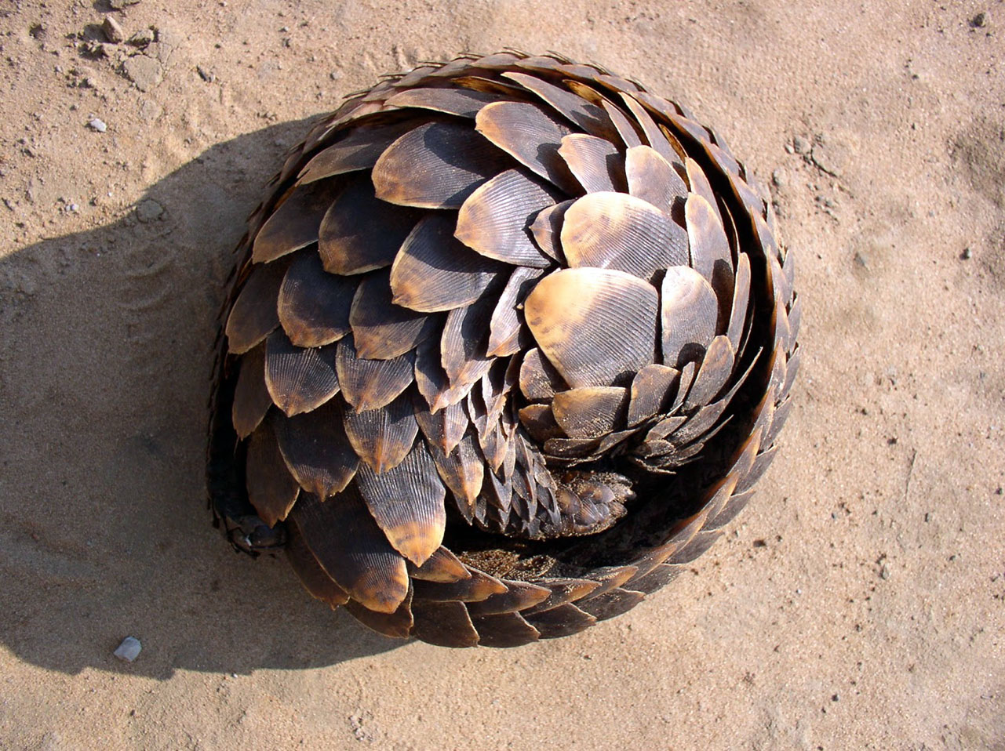
Notes:
Quand il a peur, qu’il se sent menacé, le pangolin se roule en boule. Il est donc très facile à attraper !

Slide 9
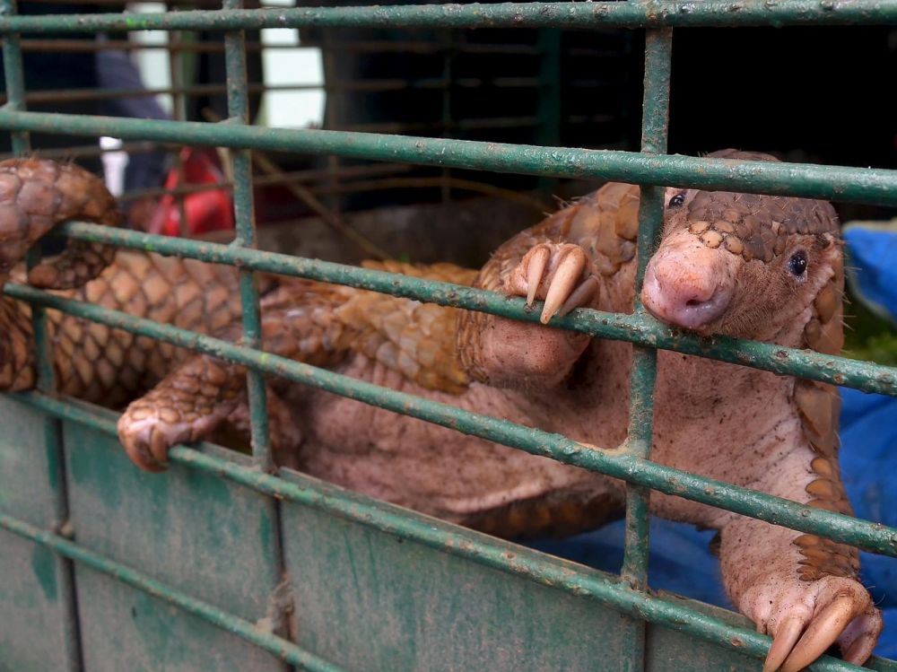
Notes:
Analogie avec l’illustration de l’album.
Pourquoi les braconniers capturent-ils des pangolins ?
(Pour leur viande, pour leurs écailles)

Slide 10
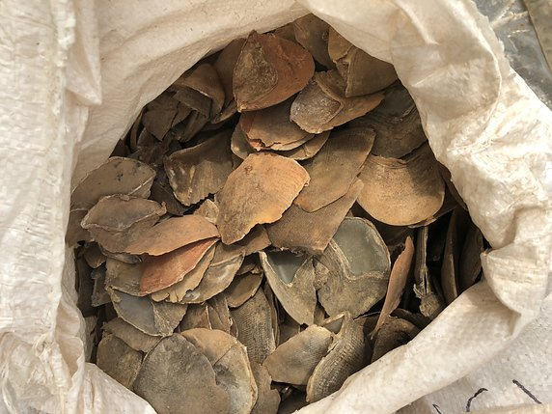
Notes:
Qu’est ce que c’est? (Des écailles de pangolin) . Elles sont vendues pour fabriquer des médicaments.

Slide 11
Notes:
Maintenant que je t’ai expliqué certaines choses, ,je vais pouvoir te raconter une histoire. Attention, je vais la raconter. Ce qui veut dire que je ne vais pas lire . Tu découvriras les illustrations un peu plus tard. Ouvre grandes tes oreilles.
Cf annexe Version à raconter (cette étape peut être différée à plus tard)

